Slide 1

大阪ゲーム製作者コミュニティ（仮）
ダイイッカイ 2 がつ 12 にち
グループがくしゅうしつ にて

Slide 2
もくじ
概要説明
バージョン管理について
プログラミングについて
ゲームエンジンについて
これから

Slide 3
概要説明

Slide 4

今回の趣旨
「2016年の2月～3月にゲームを作ります」
↓
でもいきなり作れるの？ ↓
ちょっと先に勉強しようか。
↓

Slide 5
今回の目的
「バージョン管理ソフトの使い方を学ぶ」
「C#のプログラミングに少し触れる」
「ゲームエンジンの概要について勉強する」
以上３本立てとなっております。
目的は大きく3つに分けて、

Slide 6
「バージョン管理ソフトの使い方を学ぶ」
そもそもバージョン管理ってなんだ？
作成、編集されるファイルの変更履歴を
管理するためのシステムです。
今回はどんなソフトなのかを理解して、
最低限の動作を行えるようにしてから
帰ってもらいます。
後ほど詳しく説明します。

Slide 7
「C#のプログラミングに少し触れる」
そもそもC#ってなんだ？
↓
そういう名前のプログラミング言語です。
（音名ではないです）
なぜC#を学ぶのか？
C言語やC++、JAVAなど、様々な言語が
存在する中で、C#を学ぶ理由は？
↓
「ゲームエンジンの都合です。」

Slide 8
「ゲームエンジンの概要について勉強する」
ゲームエンジンとは？
ゲーム製作ツールのようなもの。
フリーゲームでよく使われている、
「RPGツクール」もゲームエンジンの一種。
今回は何使うの？
「Unity」と呼ばれるものを使います。
アマからプロまで愛用する定番ソフトです。
使いやすく、色んな機種への対応も容易です。

Slide 9
質疑応答
何か質問あったらどうぞ。

Slide 10
バージョン管理について

Slide 11
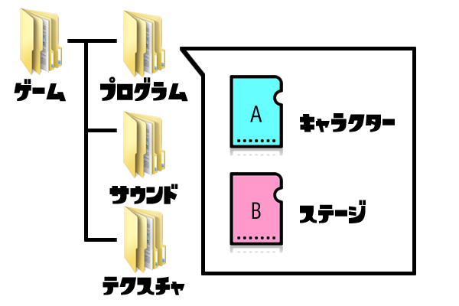
グループ開発について
そもそも皆でゲーム作るってどういうこと？
ゲームはだいたいこんな構造になってます
→

Slide 12





グループ開発について
そもそも皆でゲーム作るってどういうこと？
こういう感じになります↓
キャラを司るプログラムを栃下が書きます。
ステージを司るプログラムを知主が書きます。
敵を司るプログラムを小野が書きます。
（いい感じだ）
（いい感じだ）
（バグった…）

Slide 13

グループ開発について
ん？ちょっと待てよ？？
それ、オンラインストレージ使えば良くね？
（Dropbox、MS OneDrive等）
かいしんの いちげき！

Slide 14

グループ開発について
おのゆうきには きかなかった！
ちゃんと理由があります。

Slide 15

バージョン管理がないと
「編集中に間違えてセーブをしてしまった！
元に戻せないよー！助けてー！」

Slide 16

バージョン管理がないと
「やべぇバグった…
戻したいのに前のコードを忘れちまった…」
？

Slide 17


バージョン管理がないと
「え？シャオもキャラクターのコードを
書いてるの？俺の努力は一体…」
（ガーン…）
あっ…（察し）

Slide 18
バージョン管理があると
以前セーブした状態にどこまでも
さかのぼってやり直せる！
OK

Slide 19




バージョン管理があると
いろんな状態のバリエーションを
保存しておいて切り替えできる！

Slide 20
バージョン管理があると
自分の編集箇所と他人の編集箇所を
「いい感じ」に組み合わせられる！（マージ）
・ただし例外アリ（後述）

Slide 21
コンフリクト（衝突）とは
複数人の変更内容が同時に「かぶる」こと
ギャース

Slide 22
コンフリクト（衝突）とは
問題ないケース
小野「体力が低い！50→100へ」
栃下くんが小野の変更を取得して確認
栃下「まだ低いなぁ…100→120へ」
50
↓
100
100
↓
120
100

Slide 23
コンフリクト（衝突）とは
問題あるケース
小野「体力が低い！50→100へ」
栃下くんが（小野の変更を見ずに）
栃下「体力が低いかな。50→80へ」
小野「あれ？高くしすぎた？(100だと思ってる)」
50
↓
100
80
50
↓
80

Slide 24

コンフリクト（衝突）とは
ちょうど同じ箇所を、ちょうど同じタイミングで、
ふたりが同時に編集してしまうと、
「どちらを採用すれば良いのか」がわからない！
最悪のケースでは、どちらかの作業が水の泡に！
芽生える憎悪！広がる亀裂！チーム解散の危機！

Slide 25
コンフリクトを避けるには
未来は…変えられるんだ！（シュルク）
声を掛け合おう（対面時、Skype通話時）
一声LINEしてからソースを弄ろう
作業するぜ
50
↓
100
わかった！
100
別の作業中

Slide 26



コンフリクトを避けるには
運命を変える！（クロム）
フォルダを作業者ごとに分ける
他の人のフォルダの中身は触らない
知主用
知主用
知主用
シャオ用
共有
知主用
シャオ用
シャオ用
シャオ用

Slide 27



今回使うバージョン管理ソフトは？
GitHub（ぎっとはぶ）
特徴：分散管理型であること。
オンラインストレージ（Dropbox）や
Subversion等のバージョン管理ソフト
GitHub
ローカル
ローカル
メイン
メイン
ローカル
ローカル
ローカル

Slide 28

用語説明
メインリポジトリ
GitHubのサーバにある。
全員が参照出来る。
ローカルリポジトリ
皆が編集する個別のリポジトリ。
メインリポジトリからコピーを受け取る。
メインリポジトリに内容を反映する。

Slide 29
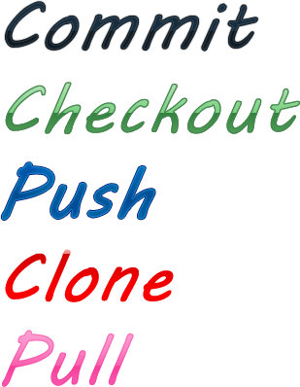
用語説明
ローカルリポジトリに作業コピーの変更内容を展開、反映すること。
ローカルリポジトリの内容を作業コピーに展開、反映すること。
ローカルリポジトリの内容をメインリポジトリに反映すること。
メインリポジトリをコピーしローカルリポジトリを作成すること。
メインリポジトリの更新をローカルリポジトリに取り込むこと。
何のこっちゃ？

Slide 30
流れ
インターネット
メインリポジトリ
Clone（作成）（一度目）
Pull （更新）（二度目以降）
Push（変更の反映）
（Publishとも言う）
Checkout（再更新）
ローカルリポジトリ
作業コピー
ローカル
Commit（変更の反映）

Slide 31
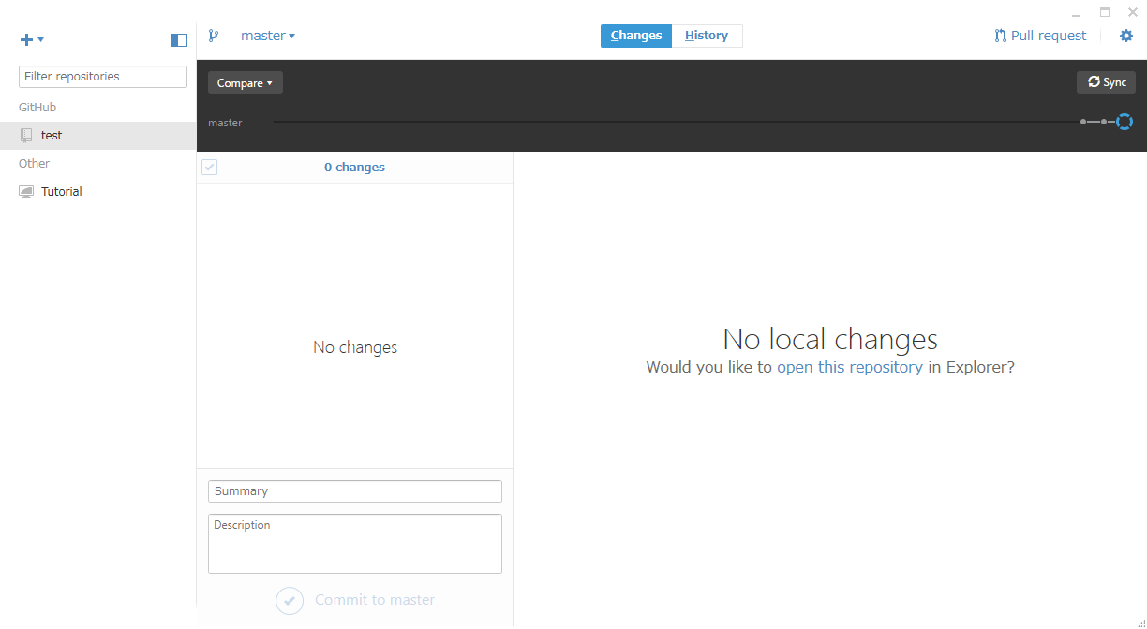
まぁなんしか
やってみようぜ！
GitHub for Windowsというものを使います。
本来はCUIでコマンドを打ち込まないといけません。
でも「git init」とか「 diff --git a/test.txt b/test.txt 」とか書くの面倒だしよくわからん！
そんな人のためのGitHub for Windowsです！
←こんな感じね。GUIですよ

Slide 32
お知らせ
このスライドとか、色んな資料とかは
GitHub上で共有をしようと思っています。
ので、GitHubさえ使えるようになって
いれば、Skypeで通話しながらでも
円滑に事を運べるかと思います。

Slide 33
質疑応答
何か質問あったらどうぞ。

Slide 34
プログラミングについて

Slide 35
C#とは？
Microsoftが開発したプログラミング言語。
C++の一種の進化系でもあり、
Javaの影響を大きく受けている言語。
多分C#書けたらJavaは余裕で書ける。
C++も少し勉強したら書ける。
C言語とは根本的にレベルが違う
（多機能、そして複雑）

Slide 36
今回つかう環境
SharpDevelop
本来開発する時に使う環境は、
Unity内蔵の「MonoDevelop」もしくは
Microsoftの「Visual Studio」です。
ただ、動作が重いので今回の勉強会では
SharpDevelopというものを使います。

Slide 37
大事なお知らせ
スライドを用意できかったので、
「直接！」教えることになります。
僕がライブコーディングしながら
色んな機能を説明していきます。←ムズイ

Slide 38
C#を書くための基本

Slide 39
値と変数の使い方

Slide 40
計算の基本

Slide 41
制御構文を覚えよう

Slide 42
配列を使おう

Slide 43
ミニゲームを作ってみよう

Slide 44
クラスをマスターしよう

Slide 45
クラスの機能を掘り下げる

Slide 46
継承をマスターしよう

Slide 47
まだまだあるクラスの機能

Slide 48
質疑応答
何か質問あったらどうぞ。

Slide 49
ゲームエンジンについて

Slide 50

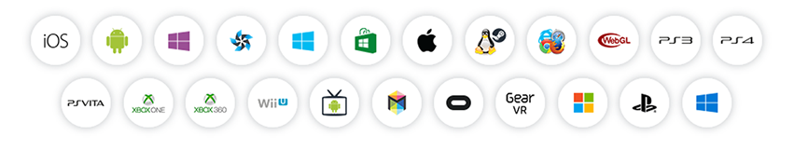
Unity（ユニティ）とは？
統合開発環境を内蔵し、
複数のプラットフォームに対応する
ゲームエンジンのことです。
↓対応プラットフォーム一覧。すごくない？

Slide 51
とりあえず
時間がないのでまた今度説明します
＜ まじかよ

Slide 52
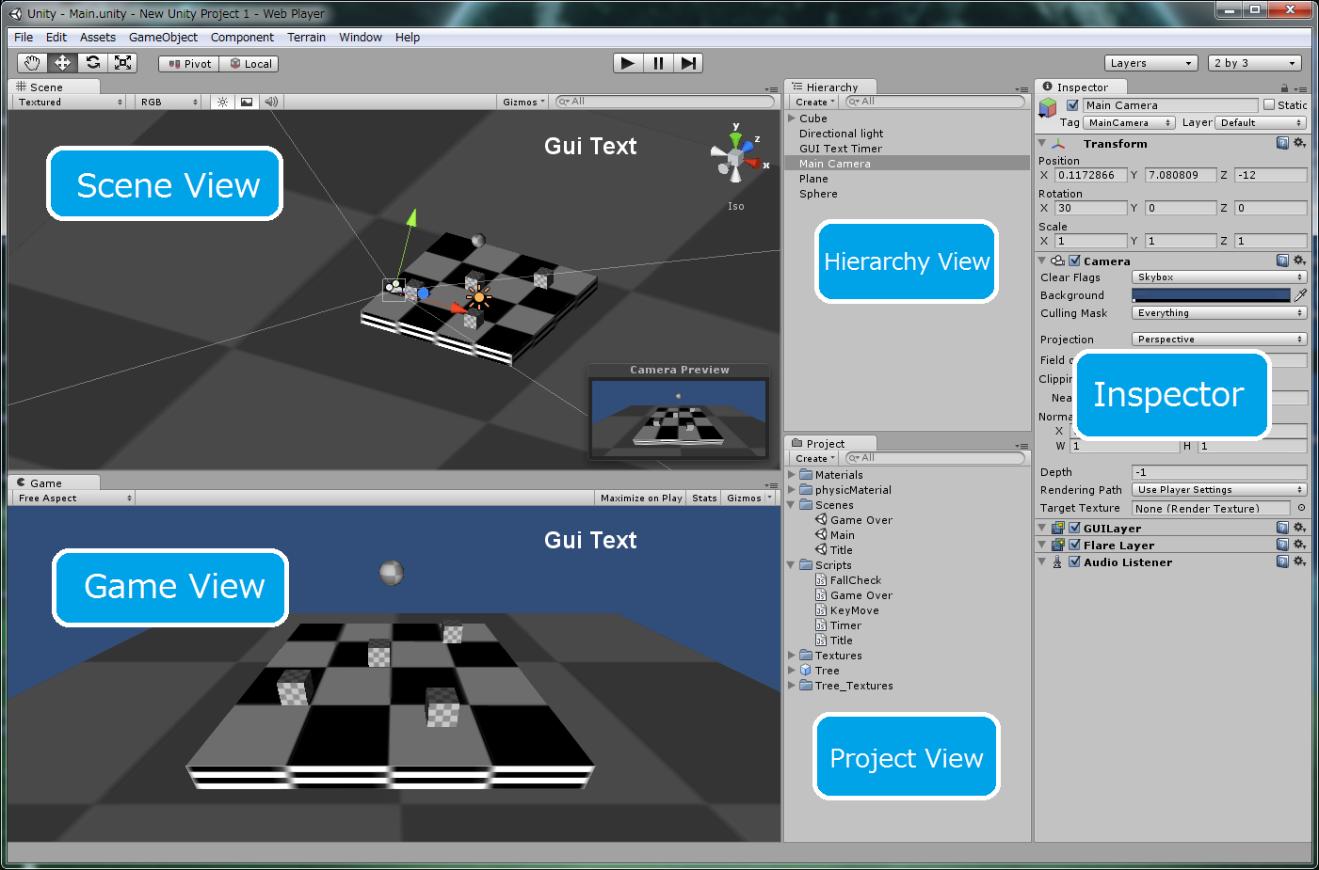
だいたいこんな感じの画面

Slide 53
これから

Slide 54
これからの予定
２月、３月
ゲームの作成
ゲームの原案募集
ゲームプランニング（企画書作成）
プログラマ始動。必要に応じてサウンドとグラフィック要請
ゲーム完成
公式Webサイト（ティザー）の準備
恐らくデザインとコーディングは小野担当
ゲームの紹介、配布を行う
外部メンバーの募集も行う（大阪に顔を出せる人のみ）

Slide 55
これからの予定
４月以降
公式Webサイト（ティザー）のオープン
参加者の募集
人が増えたらオフ会とかやりたいね！
次のゲームの製作
また今度考えましょう
配布したゲーム
ユーザーの反応を聞いて反省会
バージョンアップ対応
その他、皆が考えたプロジェクト等々
皆色々提案してください！積極的に行きましょう

Slide 56
今更ながら
一応確認しておきます。
この組織の名前は現時点では
「大阪ゲーム製作者コミュニティ（仮）」です。
札幌ゲーム製作者コミュニティ「Kawaz」に
倣ってつけてます。正式名称随時募集！！

Slide 57
現時点でのメンバー確認
小野 代表/プランナー/プログラマー
馬場 プログラマー
安田 プログラマー
栃下 プログラマー
中松 サウンドコンポーザー/プログラマ
松岡 サウンドコンポーザー
谷川 グラフィッカー
総７名。

Slide 58
こういうことをやりたいです
いわゆるビジョンです。
小野個人が今考えていることです。
もちろん皆の意見を汲みます。
内容は新規の方向けに作ってます。
基本的にはKawazの模倣です。

Slide 59
こういうことをやりたいです
大阪で、ゲーム製作者を目指している人とか、
ちょっと興味ある人、並びに現役の開発者などが
ゲームについて思いをぶつけ合ったり
共にゲームを作ったり
好きなゲームの良さを徹底的に伝えたり
ゲーム業界について語ってみたり
「１人だと出来ないけど多人数なら出来ること」
を利用するため、自然と集まる場にしたい。

Slide 60
こういうことをやりたいです
別にこのコミュニティに入ったからといって、
「おい！他で活動するなよ！」みたいな事は
一切言いません。
むしろ積極的に、他でも活動してください。
そしてノウハウを共有しましょう！
ここでゲームを作ってもいいし、自分たちでやってもいいです。
「既に友達とゲーム製作してる」？
むしろ大歓迎です。交流会しましょう。
もしよければ参加してください。

Slide 61
こういうことをやりたいです
参加条件
程よく他人とコミュニケーションの取れる人
ゲームが好きな人
ゲームに作る事に関して意思を持っている人
大阪でミーティングする時に参加が可能な人
野暮ったい事は言いませんが、
だいたいこんな感じの人が集まったらいいなー
くらいに思ってます

Slide 62
こういうことをやりたいです
参加者勧誘について
（あ、この人誘いたいな）ってなったら、
「こういうのやってるんだけど入ってみない？」
って気軽に声をかけてみて欲しいです。
そのうちWebサイト作るのでそこに誘導してもらう形になるかな？
動画みたいなの作ってサイトに貼ってればもっとわかりやすいかも。
人が増えないと出来ない事もあるので、積極的に誘いましょ！

Slide 63
こういうことをやりたいです
ペラ企画コンテスト
ゲーム製作者ならやっぱり面白いゲームを作りたいよね。
なので皆でゲーム作り合って他の人より面白いものを作る特訓がしたいね。
でも、ゲーム１つ作るのに何十時間かかることやら…
『ならばせめて、脳内にある「俺の考えたさいきょうのゲーム」レベルでいいから
それを一枚を紙にまとめてプレゼンし合おうぜ！
１番面白いゲーム考えた奴が優勝なっ！！』
というCEDEC丸パクリ企画。月に一回くらいやってれば企画力上がりそう。
「自分だけが面白いゲームになってないか」を確認出来る良い機会です。
要は、「面白くなると思って頑張って作ったのにクソゲー！」を避けるための対策。
具体的にはテーマを決めて、それに準ずる形で面白いゲームを考える感じになる？
月末には1人1人にベスト3を聞いて、得票数の多かった企画書が優勝！
すごく面白かったらゲーム化するキッカケにもなると思います。

Slide 64
こういうことをやりたいです
ゲームジャム
皆大好きゲームジャム。2日くらいでゲーム作る奴。
目的は経験値稼ぎ。別名は「はぐれメタル狩り」（引用）
ゲーム製作（長期）
今から僕らがやろうとしている事。
勉強会
今僕らがやっている事。
交流会
作ってるゲームの進捗状況発表会とか？
ゲームやって一緒に飯食いに行くみたいな。いわゆるオフ会
その他様々な企画
なんかやりたいことあったら言って！積極的な提案求ム

Slide 65
急募
プランナー募集！！
プランナーが小野だけで寂しいです！
何かと兼ねても全く構わないのでプランナーやりませんか！
その際は小野の持っている知識を出来うる限り共有しますし
所持している書籍もお貸ししますよ！！
ゲームの中身考えるの楽しいですよ！！
いつでも良いから軽く声をかけてね。待ってるよ。
一緒に企画書を作ろう？

Slide 66
おわりのことば。
ようやく「大阪ゲーム製作者コミュニティ（仮）」
の初イベントを行う事が出来ました。
焦らずゆっくり着実に、行動していきましょう。
今回参加してくれた皆さんには感謝しています。
これからよろしくお願いします！
おわり

